Slide 1
Московская Русь
XIV - XVI вв.

Slide 2
Причины образования единого русского государства
Восстановление и дальнейшее развитие экономики с конца XIII в.
Необходимость расширения торговых связей между областями
Единое национальное самосознание, единый язык и православная вера, общие правовые нормы и культура
Необходимость освобождения от ига
Усиление роли князей, изменение характера дружины (слуги, а не сотоварищи), развитие помещичьего (дворянского) землевладения

Slide 3
Причины возвышения Москвы
Объективные
Субъективные
центр формирования древнерусской народности
удаленность от опасных окраин
значимые торговые пути
земли, пригодные для земледелия
развитое феодальное землевладение (дворяне – опора князя)
мудрость и дальновидность московских князей
отсутствие распрей в московской княжеской семье
княжество не дробилось, а передавалось единственному наследнику

Slide 4
Начало московской династии
Даниил Александрович
(1278-1303)
Коломна
1301 г.
Переяславское
княжество
1302 г.
Юрий Данилович
(1303-1325)
Можайск
1304 г.
Борьба
с тверскими князьями
Михаилом Ярославичем
Дмитрием Михайловичем
Подолгу жил в Орде
Стал зятем хана Узбека
Получил ярлык
на великое княжение

Slide 5
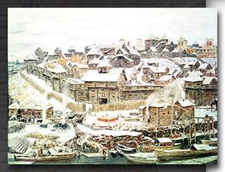
Иван Данилович Калита (1325-1340)
В 1327 г. подавил
антиордынское
восстание
в Твери
В 1328 г. получил ярлык
на великое княжение и
право собирать дань вместо баскаков
А.М. Васнецов
Московский Кремль
при Иване Калите
В 1326 г. свою резиденцию перенес
в Москву митрополит Петр
Присоединены
территории
русского Севера
Симеон Гордый (1340-1353)
Иван Красный (1353-1359)
продолжали политику отца

Slide 6
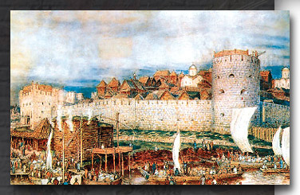
Дмитрий Иванович Донской (1359-1389): начало
В 1359 г. Дмитрию было 9 лет
Митрополит Алексий – воспитатель и фактический правитель
1359-1362 гг. – борьба
за великое княжение с
нижегородским князем
Дмитрием Константиновичем
1362 г. – ярлык
на великое княжение
1366 г. – женитьба на
Евдокии Дмитриевне
1367-1368 гг. – строительство
белокаменного Кремля
1368-1375 гг. – война
с Литвой (Ольгерд) и
Тверью (Михаил Александрович)
1368, 1370, 1372 гг. – все атаки
были отбиты
1375 г. – Дмитрий Иванович
покорил Тверь
Присоединены:
Белоозеро, Владимир, Дмитров,
Стародуб, Углич, Кострома
Главная задача – освободиться от ордынского ига!

Slide 7
До Куликова поля
Зима 1377 г. – Дмитрий Боброк-Волынский
совершил поход на Волжскую Булгарию
и победил
Лето 1377 г. – ордынский царевич Араб-шах
разгромил московско-нижегородское войско
на реке Пьяне
1378 г. – Дмитрий Иванович разгромил
войско мурзы Бегича на р. Воже

Slide 8
Подготовка к сражению
темник Мамай
Дмитрий Иванович
Заключил союз с литовским великим князем Ягайло и рязанским князем Олегом Ивановичем
Нанял генуэзскую пехоту
Собрал огромное войско (до 100 тыс. чел.)
Собрал ратников по всей Руси (кроме Рязани, Суздаля, Твери, Смоленска, Новгорода)
Довел численность войска до 70 тыс. чел.
Получил благословение Сергия Радонежского в Троица-Сергиеве монастыре

Slide 9
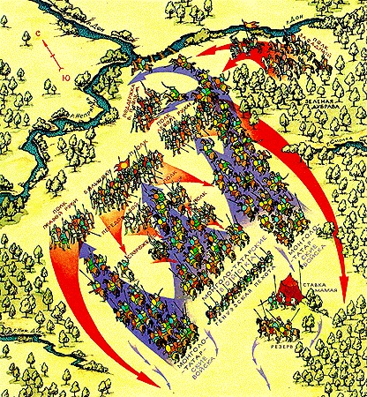
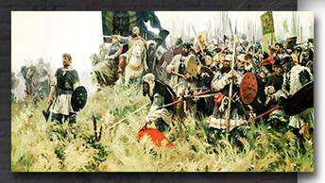
Куликовская битва 8 сентября 1380 г.
А.Бубнов
Утро на Куликовом поле

Slide 10
Значение Куликовской битвы
В 1382 г. хан Тохтамыш взял Москву и заставил возобновить выплату дани
Ослабление (но не отмена!!!) ордынского ига.
Доказана возможность победы над монголо-татарами.
Мощный национальный подъем.
Признание роли Москвы как объединительницы Руси.

Slide 11
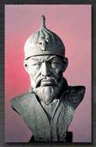
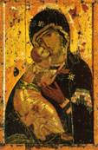
Василий I Дмитриевич (1389-1425)
Стал великим князем по завещанию отца, не спрашивая разрешения Орды!
1395 г. – отразил нападение
Тимура (Тамерлана) на Русь
1408 г. – откупился
от эмира Едигея,
осадившего Москву
Присоединил Нижний
Новгород, Муром, Вологду,
Устюг, Торжок, Волоколамск,
но отдал Смоленск Литве
Василий I был женат на дочери литовского
великого князя Витовта Софье…

Slide 12
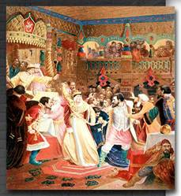
Феодальная война 1433-1453 гг.
Сын Василия I и внук Дмитрия Донского
Сын Дмитрия Донского и
брат Василия I
Василий II Васильевич Темный
(1425-1462)
Юрий Дмитриевич Галицкий
×
Василий Косой
Дмитрий Шемяка
Дмитрий Красный
Причина – вопрос о престолонаследии:
По завещанию Дмитрия Донского, Московское княжество
после смерти Василия I должно было перейти Юрию.
Но ко времени составления завещания у Василия I не было детей.
Повод – скандал:
8 февраля 1433 г. на свадьбе Василия II
Софья Витовтовна (мать Василия II) сорвала драгоценный пояс,
принадлежавший ранее Дмитрию Донскому, с Василия Косого.
Основные события:
1434 г. – Юрий Дмитриевич объявил себя великим князем и умер
1434 г. – Василий Косой объявил себя великим князем
1436 г. – Василий Косой был ослеплен и посажен в темницу
1445 г. – Василий II был взят плен ханом Улу-Мухаммедом и отпущен за огромный выкуп
1446 г. – Василий II был ослеплен Дмитрием Шемякой
1453 г. – Дмитрий Шемяка умер, война закончилась

Slide 13
Последствия феодальной войны
Разорение страны, гибель людей, сожжение городов и деревень
Усиление роли ордынских ханов, отсрочка свержения ордынского ига
Укрепление великокняжеской власти Василия II

Slide 14
Василий II Темный после своей победы
Ликвидация удельных княжеств
(Дмитровского, Галицкого, Можайского,
Серпуховско-Боровского и др.)
1456 г. – поход на Новгород.
Присоединение к Москве Вологды, Волоколамска
и других новгородских территорий
1448 г. – Русская православная церковь
стала автокефальной (независимой).
Митрополитом Московским и всея Руси
был избран Иона
1448 г. – своим соправителем назначил сына Ивана
(будущий Иван III Великий (1462-1505))

Slide 15
Иван III Васильевич (1462-1505)
1471 г. – битва на реке Шелони
1478 г. – осада и взятие Новгорода
Присоединение:
Ярославль (1463)
Ростов (1474)
Новгород (1478)
Тверь (1485)
Вятка (1489)
Свержение ига:
1476 г. – прекращение
выплаты дани («выхода»)
1480 г. – стояние на реке Угре
+ 1487 г. – подчинение
Казанского ханства
1485 г. –
государь всея Руси
Судебник 1497 г.
Смертная казнь за основные государственные преступления
Право Юрьева дня (две недели до и после 26 ноября)
+ Выплата «пожилого»

Slide 16
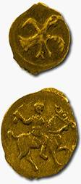
Местное
управление
Уезды
Волости Станы
Наместники
Кормление
Волостели
Совет знати при великом князе
Орган, ведавший государевыми (дворцовыми) землями
Орган, ведавший государственной печатью, финансами и внешней политикой

Slide 17
Социально-экономическое развитие при Иване III
Поместье нельзя было ¹продавать, ²отдавать в монастыри, ³передавать по наследству сыновьям, имевшим поместья, ⁴замужним дочерям
Трехполье вместо двуполья.
Наряду с вотчиной (наследственное землевладение) поместное (частично наследственное) землевладение.
Увеличение доли крестьян, живущих на частновладельческих (помещичьих, «белых») землях, свободных от государственных налогов, за счет раздачи государственных («черных») земель.
Рост городов, развитие ремесла и торговли.
Складывание основных сословий.
Бояре
Дворяне
Духовенство
Посадские люди
Крестьяне

Slide 18
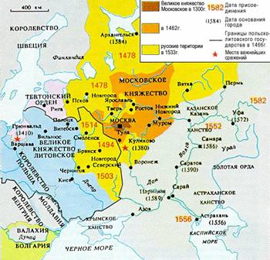
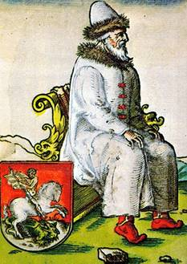
Василий III Иванович (1505-1533)
Присоединение:
Псков (1510)
Смоленск (1514)
Рязань (1521)
Завершилось
объединение
русских земель
Василий III и герб Москвы.
Гравюра из «Записок о Московии»
С.Герберштейна

Slide 19
Начало правления Ивана IV Васильевича Грозного (1533-1584)
Регентство
Елены Глинской (1533-1538)
1538-1547 гг. – период
боярского правления
(Шуйские, Бельские,
Глинские)
Уничтожение конкурентов
(удельных князей Юрия
Дмитровского и Андрея
Старицкого, а также
Михаила Глинского
(дяди Елены)
1547 г.
Губная реформа:
Судебные дела в руках
выборных губных старост
(«обыск» и наказание
виновных)
Губная изба
2 губные старосты (дворяне)
губные целовальники
(«лучшие» крестьяне)
дьяки и подьячие
16 января
Венчание на царство
Март
Женитьба на Анастасии
Романовне Юрьевой-
Захарьиной
Денежная реформа 1535 г.:
Единая монетная система
Появились копейки
Июнь
Пожар и бунт в Москве
Осознание необходимости
реформ

Slide 20
Избранная Рада (1547-1560)
Алексей Адашев – неродовитый костромской дворянин
Митрополит Макарий – наставник царя
Сильвестр – протопоп Благовещенского собора, царский духовник
Представители знати: Андрей Курбский, Воротынские, Одоевские, Шереметьевы, Шуйские

Slide 21
Реформы Избранной Рады
1549 г. – первый
Земский собор
(орган сословного
представительства,
обеспечивающий
связь центра и мест)
Судебник 1550 г.
Ограничение власти
наместников и
волостелей, усиление
контроля царской
администрации, единый
размер судебных пошлин
Военная реформа 1550 г.
Помимо конного
поместного ополчения
(«служилые по отечеству»)
постоянное войско –
стрельцы и пушкари
(«служилые по прибору»)
Стоглавый собор 1551 г.
Унификация церковных
обрядов, признание всех
местных святых общерусскими,
жесткий иконописный канон,
запрет ростовщичества
священников
Продолжение губной реформы
(1555-1556 гг.)
Отмена кормлений, вся власть в уездах
перешла к губным и земским старостам, а в
городах – к излюбленным головам
Земская изба
земский староста
(из «лучших» черносошных
крестьян или посадских людей)
земские судьи
земские дьячки
целовальники
сотские, пятидесятские, десятские
Формирование приказной системы
приказ-поручение превращался в приказ-учреждение
Посольский приказ Челобитенный приказ Поместный приказ
Разбойный приказ Стрелецкий приказ Ямской приказ
и т. д.

Slide 22
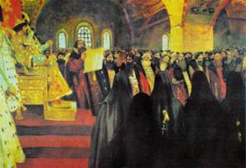
Введение опричнины
3 декабря 1564 г.
Александровская слобода
Грамота
боярам
(обличение)
Грамота
простым
людям
(ободрение)
Москва
Депутация
духовенства
и бояр
Февраль 1565 г. – Земский собор
Учреждение опричнины (личный особый удел царя со своим управлением)
Земщина – формально управляемая Боярской думой часть страны
Право царя казнить и миловать по своему усмотрению
Привилегированное положение опричнины перед земщиной
Цель – усиление самодержавной власти;
неразвитость центрального аппарата
компенсируется жестокостью

Slide 23
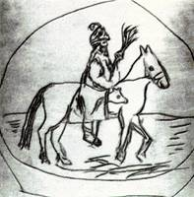
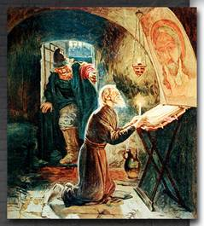
Опричный террор (1565-1572)
Выселение более 100 княжеских семей в Казань с конфискацией земель.
Конфискация земель в опричных уездах у феодалов, не принятых в опричнину.
Подавление малейшего протеста (смещение и убийство митрополита Филиппа (Колычева) в 1569 г.).
Новгородский погром 1570 г.
Массовые казни в 1568 и 1570 гг.

Slide 24
Итоги и последствия опричнины
Разорение страны
Усиление бегства крестьян на окраины
Начало оформления крепостного права
Усиление личной власти царя, утверждение деспотического характера российского самодержавия
Ослабление обороноспособности страны и сожжение Москвы Девлет-Гиреем в 1572 г.
Поражение в Ливонской войне

Slide 25
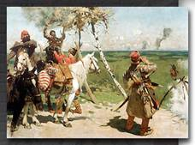
Восточное направление внешней политики Ивана Грозного
Казанское ханство (с 1437 г.)
МОСКВА
1547-48, 1549-50, 1552 гг.
Казань
Татары, марийцы, чуваши,
мордва, удмурты, башкиры
Взята
2 октября 1552 г.
Засечные черты
Взята
2 июня 1554 г.
и в 1556 г.
Астрахань
Астраханское ханство (с 1502 г.)
Бахчисарай
Крымское ханство (с 1443 г.)

Slide 26
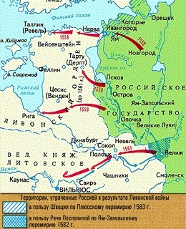
Ливонская война (1558-1583 гг.)
Причины:
Выход к Балтийскому морю
Недружественная политика Ливонского ордена
Повод:
Орден отказался платить дань за Юрьев (Дерпт)
I этап (1558-1561). Взятие Нарвы, Юрьева,
Феллина, пленение магистра Фюрстенберга,
распад и ликвидация Ливонского ордена.
II этап (1561-1577). Вступление в войну
Речи Посполитой (с 1569 г.) и Швеции.
Взятие Полоцка (1563). Поражение на р.Уле
и под Оршей (1564). Взятие Вейсенштайна
(1575) и Вендена (1577).
III этап (1578-1582). Поход Стефана Батория,
Падение Полоцка, Великих Лук. Героическая
оборона Пскова (1581-1582, 5 мес.). Шведы
захватили Нарву, Ивангород, Копорье.
1582 г. – Ям-Запольское перемирие с Речью Посполитой (отказ Русского
государства от Ливонии за возврат утраченных русских крепостей).
1583 г. – Плюсское перемирие со Швецией (отказ от Эстляндии, уступка
Шведам Нарвы, Копорья, Ивангорода, Корелы).
Причины поражения: неверная оценка расстановки сил в Прибалтике,
ослабление государства в результате внутренней политики Ивана IV.

Slide 27
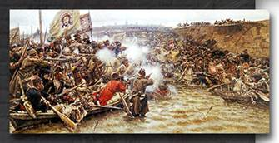
Начало завоевания Сибири
Окончательно было разгромлено в конце XVI в.
Земли
Строгановых
Сибирское ханство (с 1420-х гг.)
с 1572 г.
РУСЬ
Хан Кучум
(1563-1598)
Ермак
(1581-1585)
Кашлык
Χ
6 августа
1585 г.
Взят в 1582г.

Slide 28
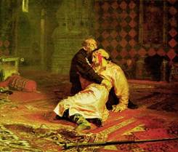
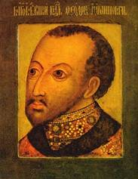
Окончание царствования Ивана Васильевича Грозного
1581 г.
Из-за тяжелого
хозяйственного кризиса
были введены
«Заповедные лета»:
приостановлено право
перехода крестьян
в Юрьев день
(начало оформления
крепостного права)
1581 г.
В приступе гнева
убил своего
сына и
наследника
Ивана
После смерти Ивана Грозного в 1584 г.
его преемником стал недееспособный
Федор Иванович

Slide 29
Культура и духовная жизнь в XIV-XVI вв.
I этап – XIV-XV века
Основная идея – преодоление катастрофических последствий
монголо-татарского нашествия, ликвидация ордынского ига
через собирание русских земель
II этап – XVI век
Основная идея – укрепление государства,
единство и централизация

Slide 30
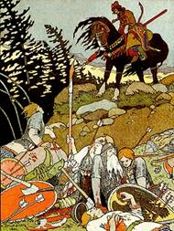
Фольклор
XIV-XV века
XVI век
Сказания:
о битве на реке Калке
о разорении Рязани Батыем
о Куликовской битве
осовремененные былины о богатырях, защищающих Киев
Новгородские былины:
о Василии Буслаеве
о Садко
Исторические песни (о реальных событиях):
«Песня о Щелкане Дюдентьевиче» (о восстании в Твери в 1327 г.)
Осовремененные былины о богатырях, борющихся с Казанским и Крымским ханствами
Исторические песни:
Песни о взятии Казани
Песни о Ермаке

Slide 31
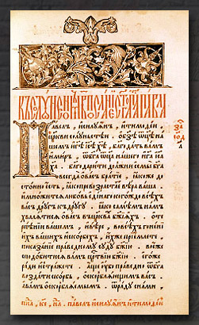
Просвещение
как и прежде…
Школы
при
церквях
Монастыри – центры книжности
(книгописные мастерские и
библиотеки)
С XV века
полуустав и
скоропись
Бумага
с XIV века
Середина XVI в. – зарождение книгопечатания
Первая
типография – 1553 г.
1563 г. – типография на Никольской улице
Ивана Федорова и Петра Мстиславца
«Апостол» (1564) и «Часовник» (1565)

Slide 32
Литература в XIV-XV вв.
Летописи (Новгород, Тверь, Москва, Смоленск)
1409 г. – первый общерусский летописный свод
(Троицкая летопись)
Воинские повести
«Задонщина» (конец XIV в.)
«Сказание о Мамаевом побоище» (конец XIV в.)
Хождения
«Хождение за три моря» Афанасия Никитина (ХV в.)
Жития святых
Митрополита Петра, Сергия Радонежского, Стефана
Пермского и др.

Slide 33
Литература в XVI в.
Летописи
Никоновский летописный свод
Лицевой свод (16 000 миниатюр!)
Степенная книга
Хронограф (+всемирная история)
Воинские повести
«Казанская история»
«Повесть о прихождении Стефана Батория на град Псков»
Жития святых
«Великие Четьи-Минеи» (сборник житий, составленный
митрополитом Макарием)
«Домострой» Сильвестра (?) (свод правил поведения и
энциклопедия домашнего хозяйства)
Публицистика
Челобитные Ивана Пересветова
Переписка Ивана Грозного с Андреем Курбским

Slide 34
Общественная мысль
Стригольники (Новгород, Псков; XIV в.)
Отрицали необходимости церкви, отвергали обряды и
церковные таинства
Ереси
Жидовствующие (Новгород, Москва; XV в.)
Отрицали необходимость церкви, не признавали икон и
Святую Троицу
Иосифляне
(Иосиф Волоцкий):
Церковь должна быть
богатой, владеть земельной
собственностью
XV-XVI века
Нестяжатели
(Нил Сорский, Максим Грек,
Вассиан Патрикеев)
Отказ от церковного и
монастырского имущества
Филофей (I пол. XVI в.)
«Москва – третий Рим»

Slide 35
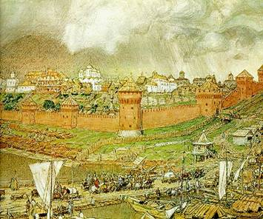
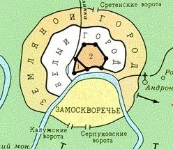
Архитектура Московский Кремль
Белокаменный Кремль
(1367-1368 гг.)
Московский Кремль
при Иване III
(конец XV – начало XVI вв.)
1530-е годы – Китай-город
Кон. XVI в. – Белый город

Slide 36
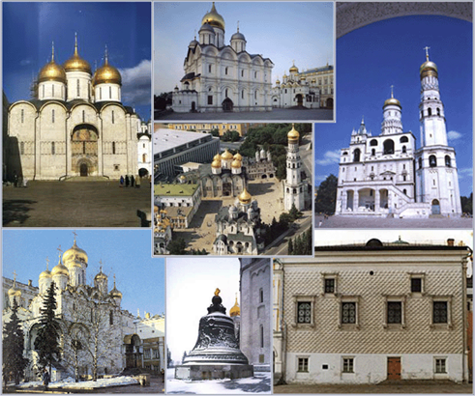
Архитектура Ансамбль Соборной площади Московского Кремля
Архангельский собор
(1505-1508)
Алевиз Фрязин Новый
Успенский собор
(1475-1479)
Аристотель
Фиорованти
Колокольня
Ивана Великого
(1505-1508)
Бон Фрязин
Достроена
в 1660 г.
Благовещенский
собор
(1484-1489)
Псковские
мастера
Грановитая палата
(1487-1491)
Марк Фрязин
Пьетро Антонио
Солари

Slide 37
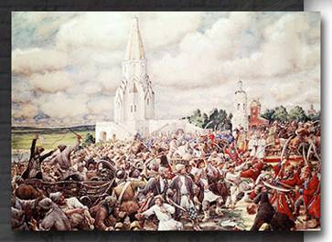
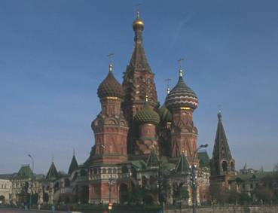
Архитектура Шатровые храмы
Церковь Вознесения
в селе Коломенском (1532 г.)
Собор Покрова, что на Рву
(храм Василия Блаженного)
(1555-1561)
Барма и Постник Яковлев

Slide 38
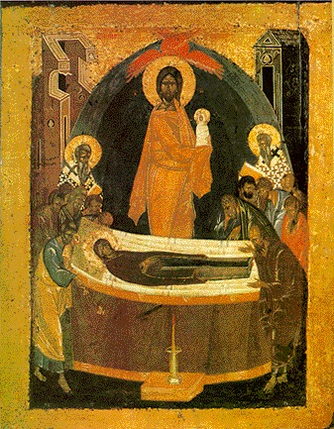
Живопись Феофан Грек (ок.1340 – после 1405 г.)
Родом из Византии.
Работал в Константинополе,
Новгороде (церковь Спаса на
Ильине улице), Москве
(Благовещенский и
Архангельский соборы в
Московском Кремле).
Эмоциональность. Драматизм.
Сдержанный, аскетичный
колорит
Успение Богородицы. 1392 г.

Slide 39
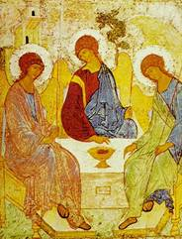
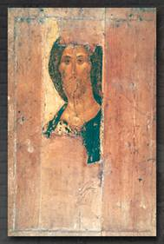
Живопись Андрей Рублев (1370 – 1430 гг.)
Монах Троице-Сергиева,
затем Спасо-Андроникова
монастыря.
Фрески Благовещенского собора
Московского Кремля,
Успенского собора во
Владимире.
Мягкость. Человечность.
Более сдержанная манера
письма, чем у Феофана Грека.
Троица. 1410-1420-е гг.
Икона Христа. 1410-1415 гг.

Slide 40
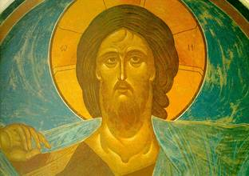
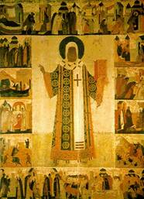
Живопись Дионисий (ок.1400 – после 1503 г.)
Монах Иосифо-Волоколамского
монастыря.
Фрески и иконы Успенского
собора Московского Кремля,
церкви Рождества Богородицы
Ферапонтова монастыря.
Утонченность. Изысканность.
Праздничность. Нарядность.
Нежные тона.
Вседержитель. Фреска. 1502-1503 гг.
Митрополит
Петр.
1481 г.

